Slide 1









Les espècies exòtiques invasores i la conservació de la biodiversitat
Projecte NATURABEGUR. Millora de l’estat de conservació i la biodiversitat de l’espai natural maritimoterrestre de les Muntanyes de Begur.
Un projecte de:
Amb el suport de:
Finançat a càrrec del
Fons del Patrimoni Natural
Col·labora:

Slide 2
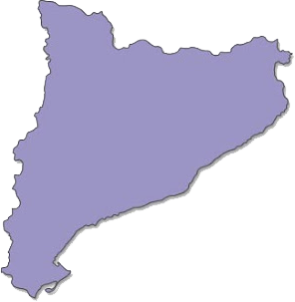



DEFINICIONS
Com apareix una espècie invasora?
2. ESTABLIMENT
3. EXPANSIÓ
1. INTRODUCCIÓ
Espècie nativa o autòctona
Espècie exòtica o al·lòctona
Espècie naturalitzada
ESPÈCIE EXÓTICA INVASORA (EEI)
Notes:
Nosaltres hem fet un guió però FES-TE TEU EL PPT!!!
Aquesta diapo et pot servir per introduir les definicions especie autòctona, introduida, invasora (copiar definicions dl BOE 2013).
Pensar sempre que el que expliquis ha de permetre resoldre els exercicis, van lligats.
Per exxemple, el diagrama de la dreta confon pq una espècie pot ser autòctona o al·lòctona. Una altra cosa és quin és el comportament de les espècies exòtiques en els ecosistemes envaïts (adventícia, naturalitzada, invasora). El concepte adventícia jo el treuria, no cal afinar tant! (com mínim explicar el que es pregunta d’això als exercicis dossier alumne)

Slide 3

DEFINICIONS
BOE Real Decreto 630/2013, de 2 de agosto, por el que se regula el Catálogo español de especies exóticas invasoras.
Espècie autòctona o nativa: Aquella existent dintre de la seva àrea de distribució i dispersió natural
Espècie al·lòctona o exòtica: Aquella introduïda directa o indirectament per l’ésser humà fora de la seva àrea natural de distribució i dispersió (incloses parts, ous, gamets, propàguls… que puguessin sobreviure i reproduïr-se)
Espècie exòtica invasora (EEI): Espècie exòtica que s’estableix en un hàbitat natural i que és un agent de canvi i amenaça per a la diversitat biològica nativa, pel seu comportament invasor o pel risc de contaminació genètica.
Les invasions biològiques són la proliferació de les espècies invasores.

Slide 4
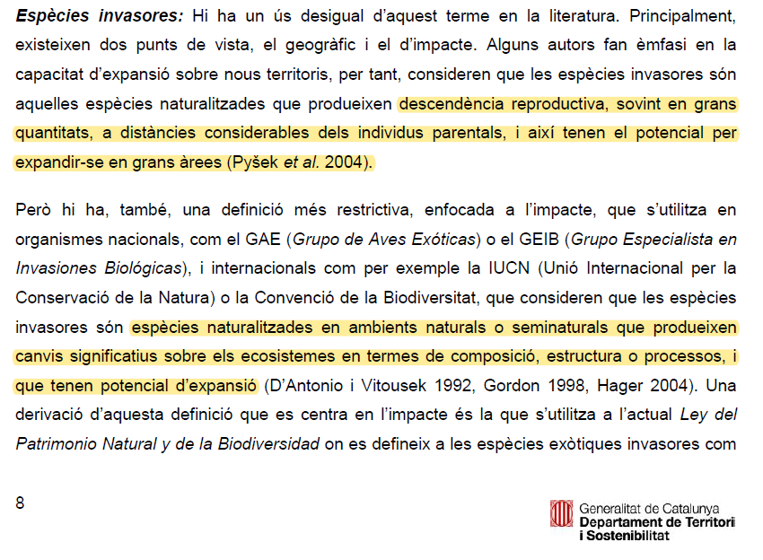
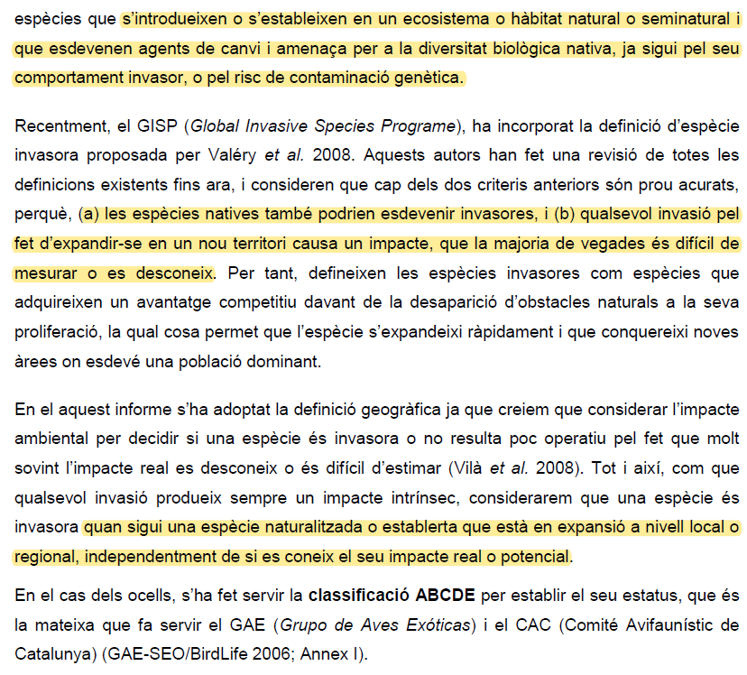

Slide 5
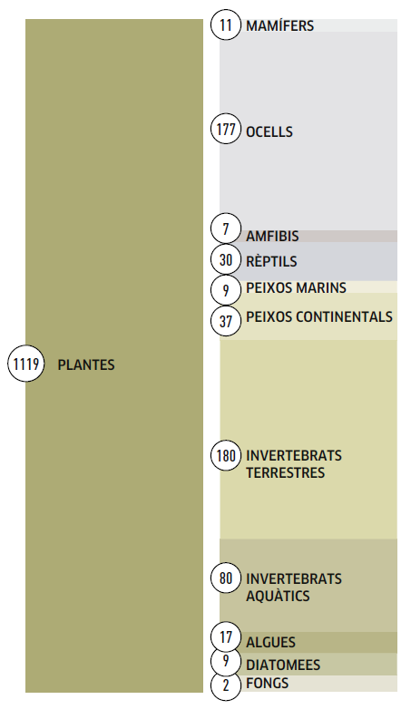
EEIs a Catalunya
1678
spp exòtiques detectades a Catalunya fins 2021
631 No establertes
509 Establertes
198
d’aquestes espècies es consideren invasores (12%)
CREAF 2022

Slide 6





EEIs a Catalunya
1603
Espècies continentals (96%)
75
Espècies marines(4%)
162
Arqueòfits
11
Arqueozous

Slide 7
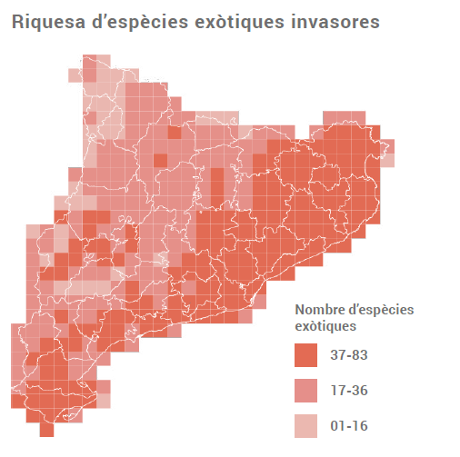
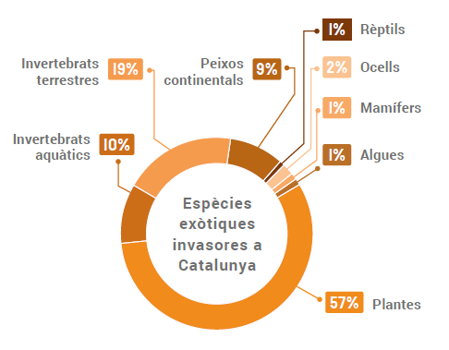
EEIs a Catalunya
DTS GenCat 2020

Slide 8
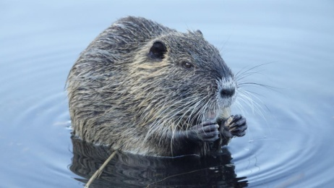
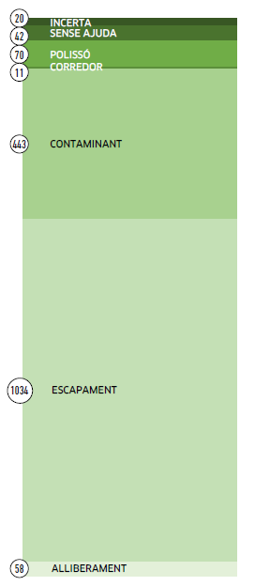
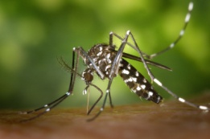
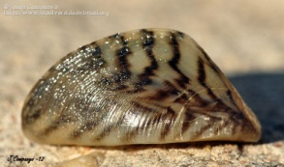
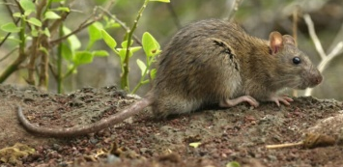
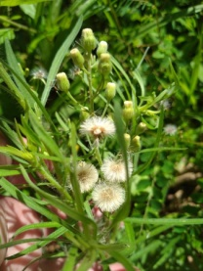
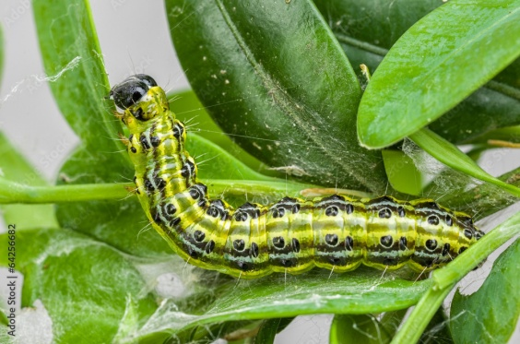
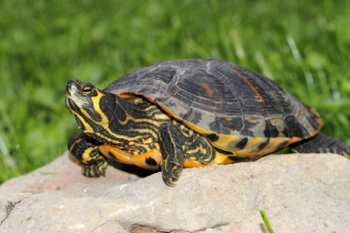
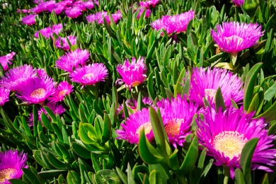
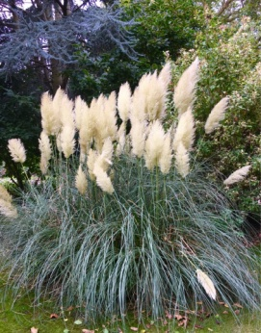
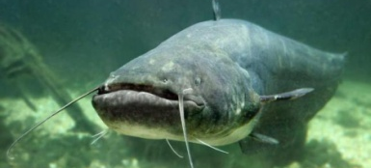
Vies d’entrada
CREAF 2022

Slide 9
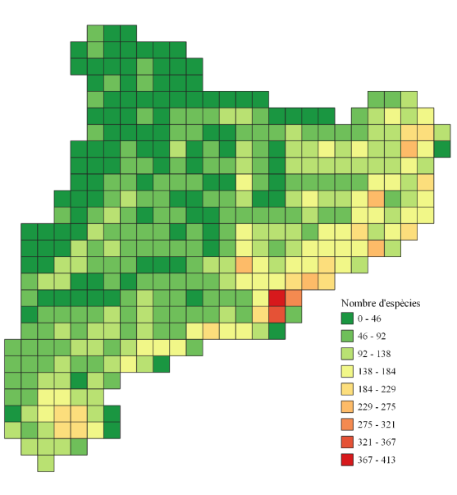
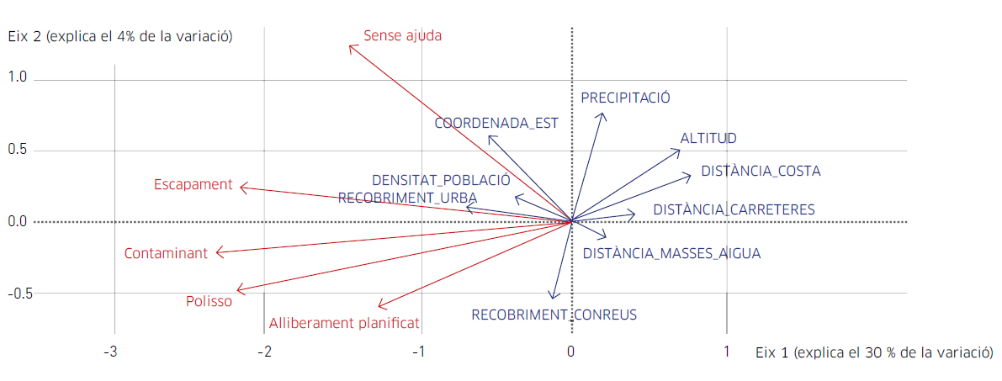
EEIs a Catalunya
CREAF 2022

Slide 10
Legislació
Real Decreto 630/2013, de 2 de agosto, por el que se regula el Catálogo español de especies exóticas invasoras.
n EEI = 112
Reglamento (UE) 1143/2014 DEL PARLAMENTO EUROPEO Y DEL CONSEJO de 22 de octubre de 2014 sobre la prevención y la gestión de la introducción y propagación de especies exóticas invasoras

Slide 11
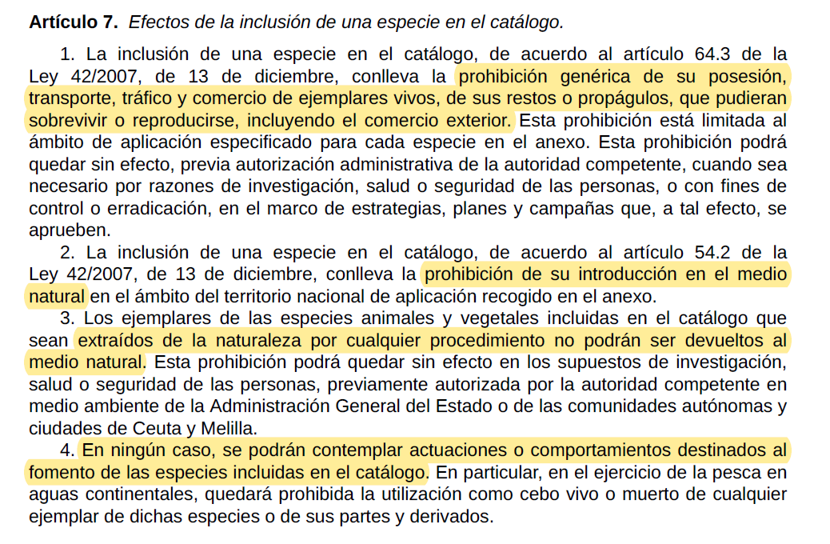
Legislació
Real Decreto 630/2013, de 2 de agosto, por el que se regula el Catálogo español de especies exóticas invasoras.

Slide 12
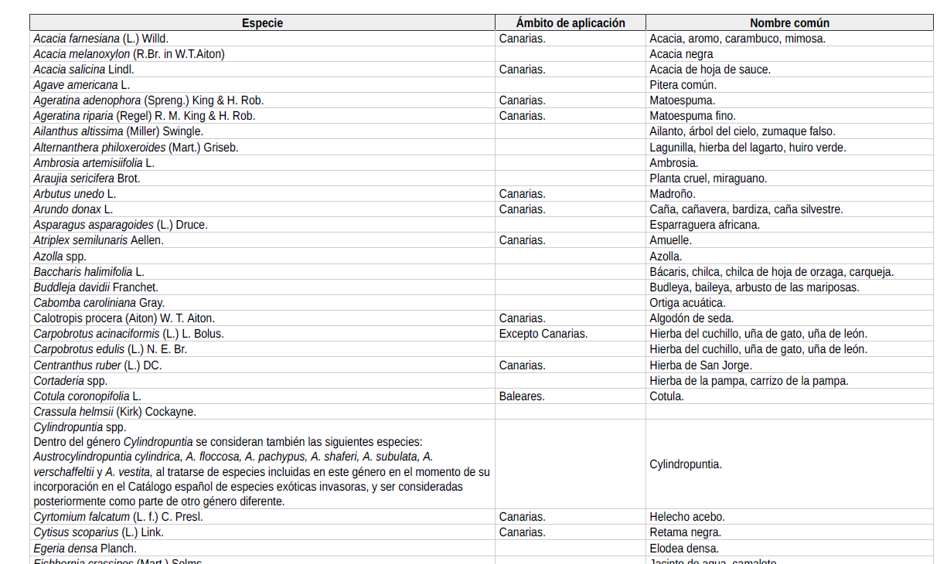
Legislació
Real Decreto 630/2013, de 2 de agosto, por el que se regula el Catálogo español de especies exóticas invasoras.

Slide 13
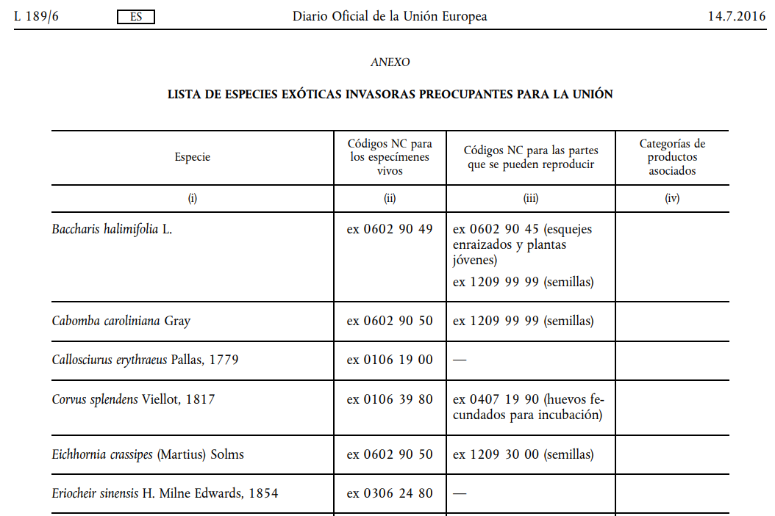
Legislació
Reglamento (UE) 1143/2014 DEL PARLAMENTO EUROPEO Y DEL CONSEJO de 22 de octubre de 2014 sobre la prevención y la gestión de la introducción y propagación de especies exóticas invasoras
Reglamento de Ejecución (UE) 2016/1141 de la Comisión, de 13 de julio de 2016, por el que se adopta una lista de especies exóticas invasoras preocupantes para la Unión de conformidad con el Reglamento (UE) nº 1143/2014 del Parlamento Europeo y del Consejo.
n EEI = 37
Modificacions posteriors: 2017 (n = 11), 2019 (n = 17), 2022 (n = 21)

Slide 14









EEIs a Catalunya: alguns exemples
Perjudicis:
Introducció:
A altres espècies vegetals
Quan i on
A altres espècies animals
Origen
Als hàbitats / ecosistemes
Via d’entrada
A la producció d’aliments
A activitats econòmiques
A la salut humana
Molèsties
Incert / desconegut

Slide 15
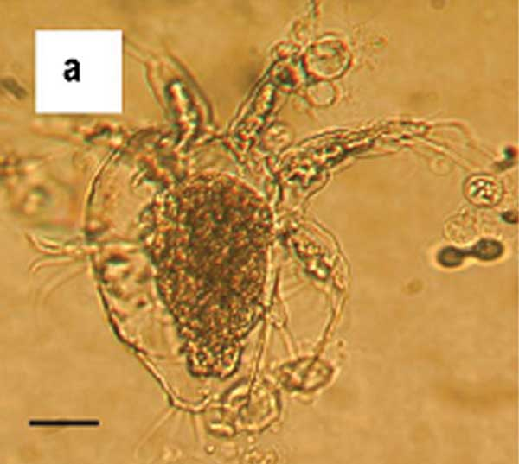
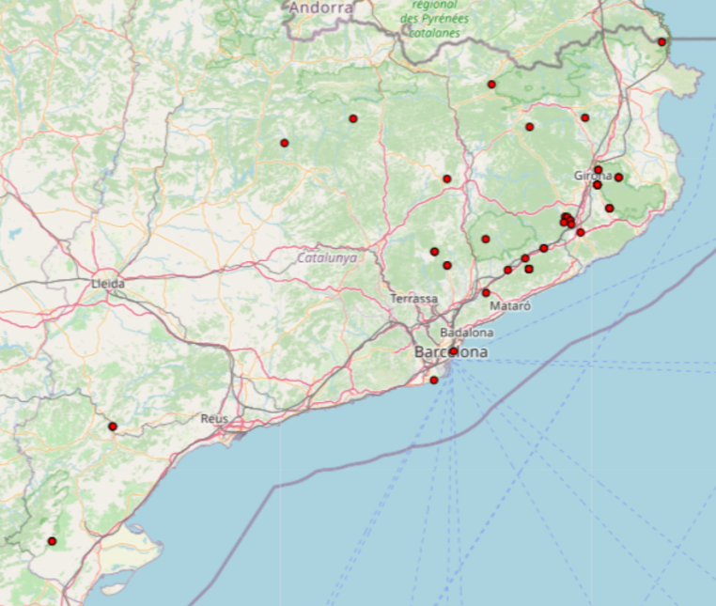

EEIs a Catalunya: alguns exemples
90s
Àfrica, Amèrica, Àsia?
Incerta
Batrachochytrium dendrobatidis
ExoCat

Slide 16
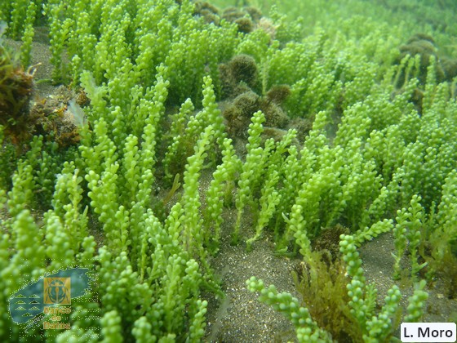
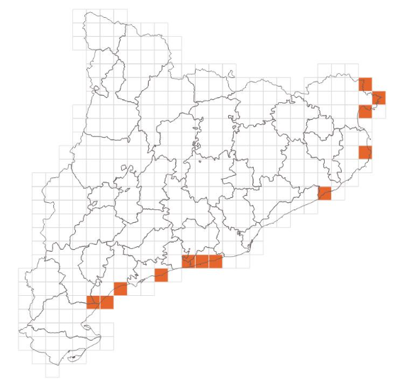
EEIs a Catalunya: alguns exemples
Litoral Empordà
Austràlia
Vaixells
Caulerpa racemosa
DACC

Slide 17
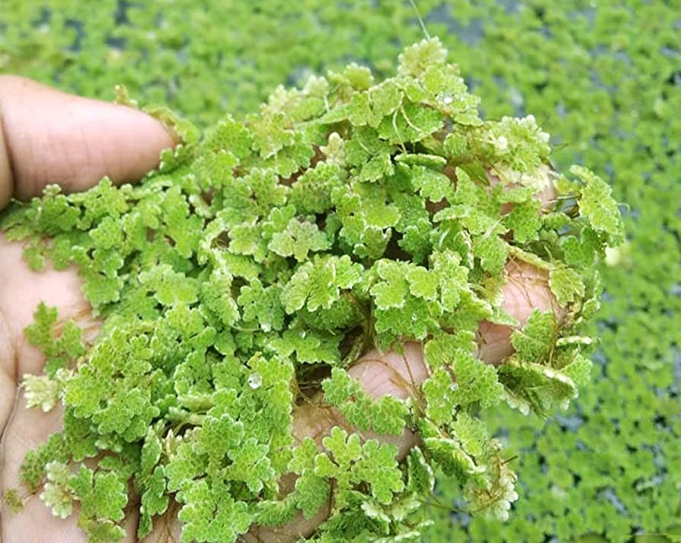
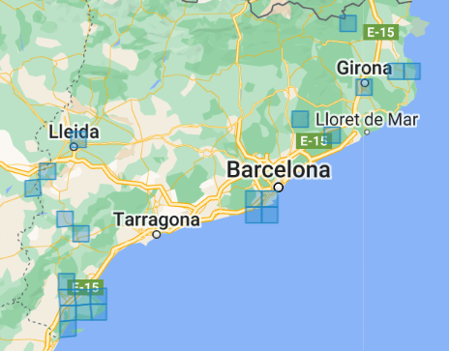
EEIs a Catalunya: alguns exemples
90s, Delta del Ebre
Continent americà
Jardineria
Azolla filiculoides
BDBC

Slide 18
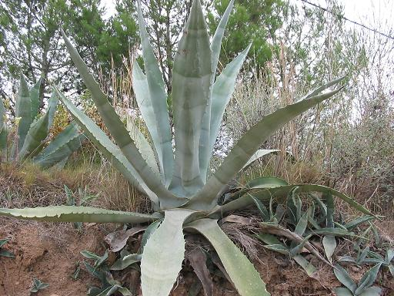
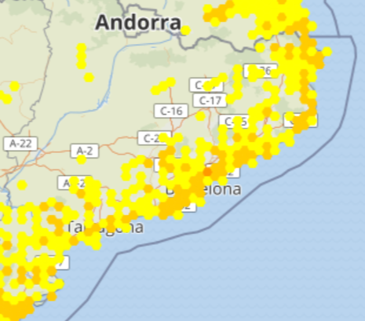
EEIs a Catalunya: alguns exemples
S. XVI (Vell Món)
Mèxic i Amèrica Central
Agricultura i ramaderia
Agave americana
Atzavara
Flora Catalana

Slide 19
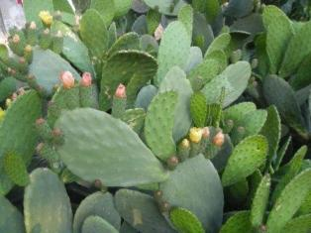
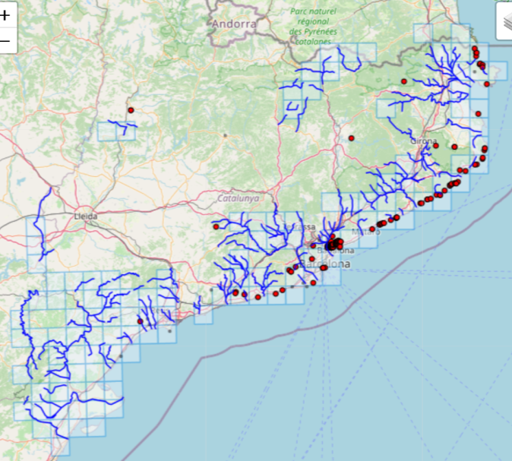
EEIs a Catalunya: alguns exemples
1493, Pen. Ib.
Mèxic i Amèrica Central
Agricultura, ramaderia, jardineria
Opuntia maxima
Figuera de moro
ExoCat

Slide 20
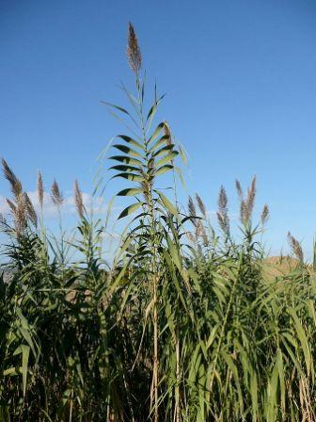
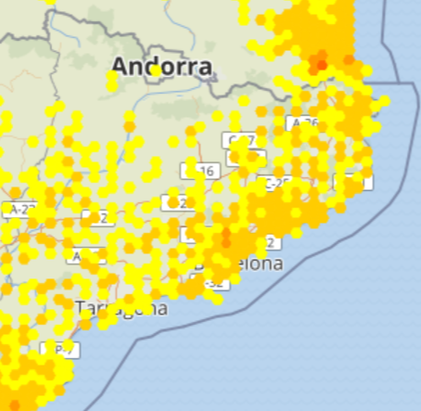
EEIs a Catalunya: alguns exemples
< 1500
Àsia
Agricultura, jardineria, construcció
Arundo donax
Canya americana
Flora Catalana

Slide 21
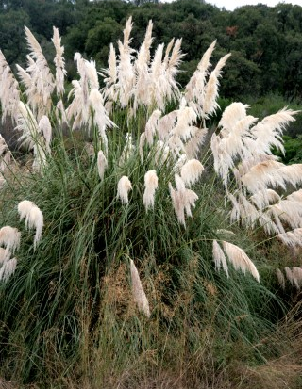
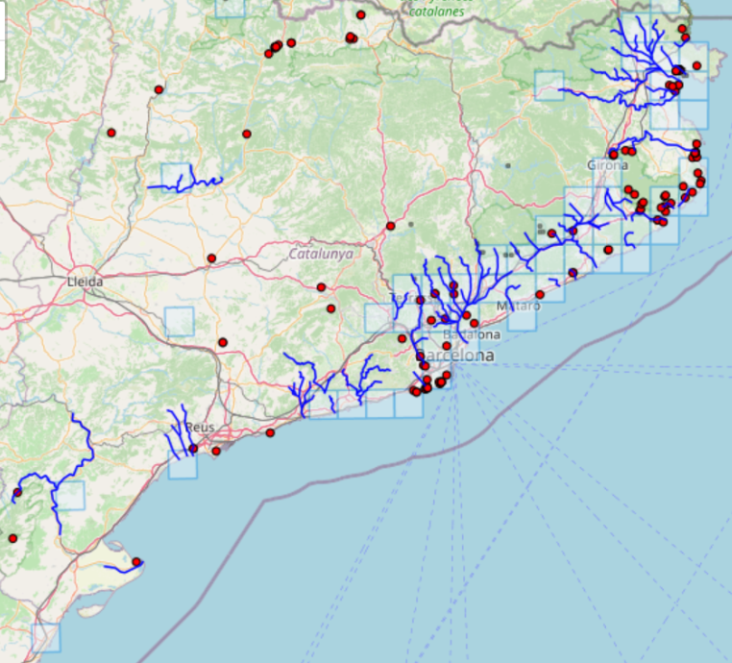
EEIs a Catalunya: alguns exemples
S. XIX (Intr. Europa)
Amèrica
Jardineria
Cortaderia selloana
Plomall de la Pampa
ExoCat

Slide 22
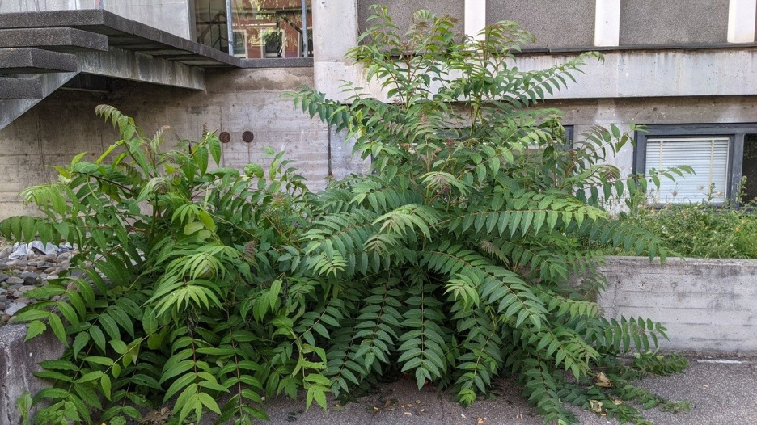
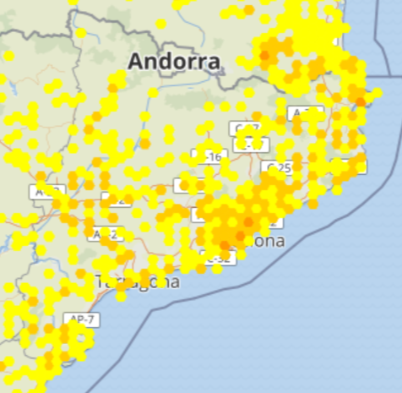
EEIs a Catalunya: alguns exemples
S. XIX ja naturalitzada a la P.Ib.
E Àsia
Jardineria, ordenació
Ailanthus altissima
Ailant
Flora Catalana

Slide 23
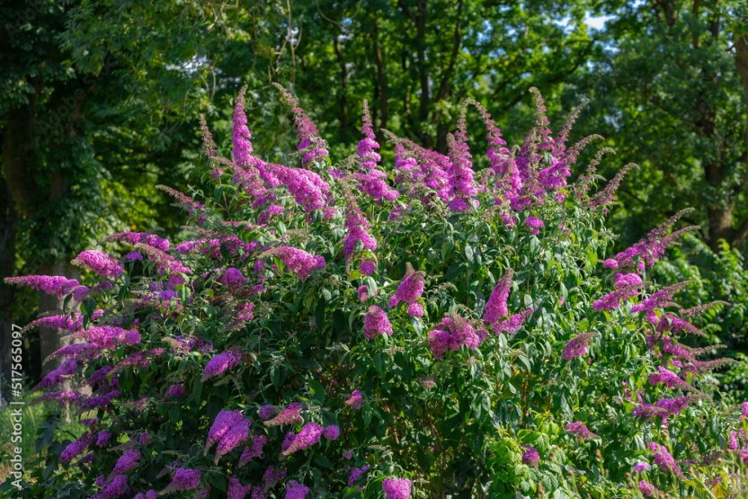
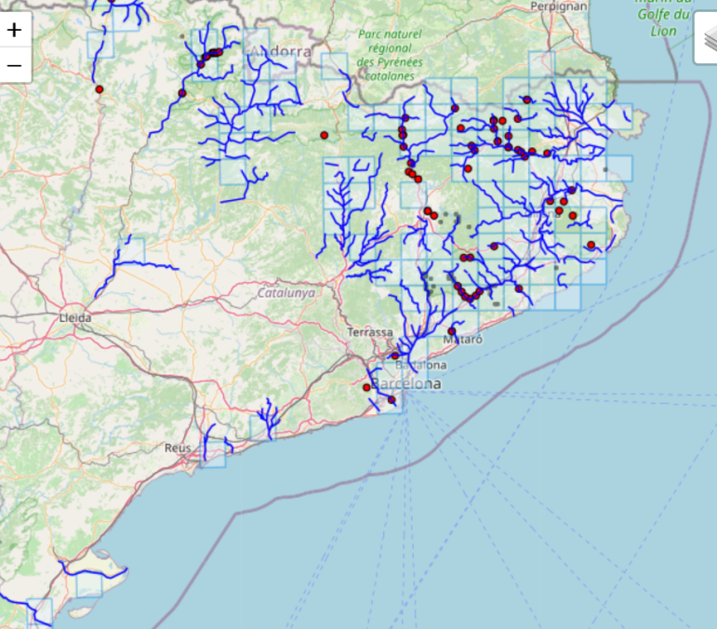
EEIs a Catalunya: alguns exemples
60s, Girona
E Àsia
Jardineria
Buddleja davidii
Budleia

Slide 24
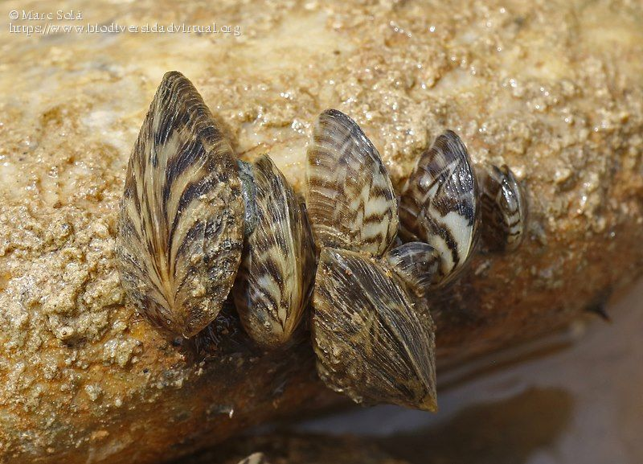
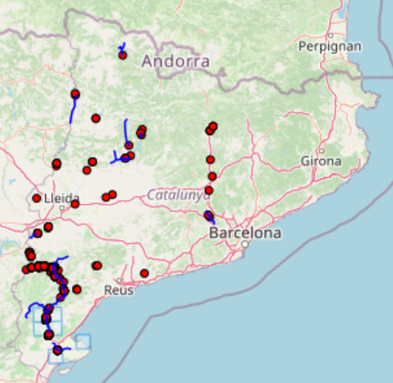
EEIs a Catalunya: alguns exemples
Flix (Ebre) 2001
Centre Europa i W Àsia
Fouling, pesca esportiva
Dreissena polymorpha
Musclo zebrat
Flora Catalana

Slide 25
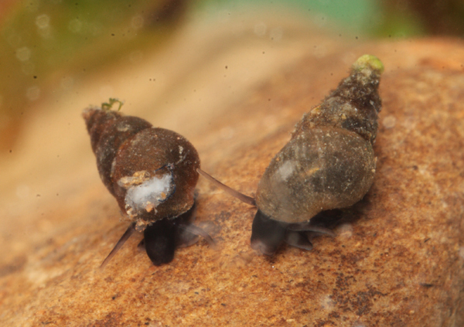
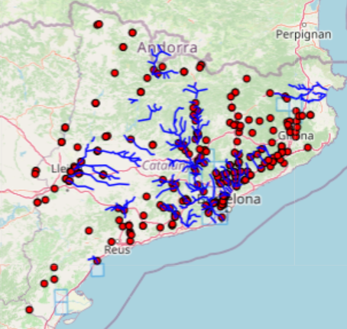
EEIs a Catalunya: alguns exemples
1936 (Cat)
Nova Zelanda
Aigües de llast
Potamopyrgus antipodarum

Slide 26
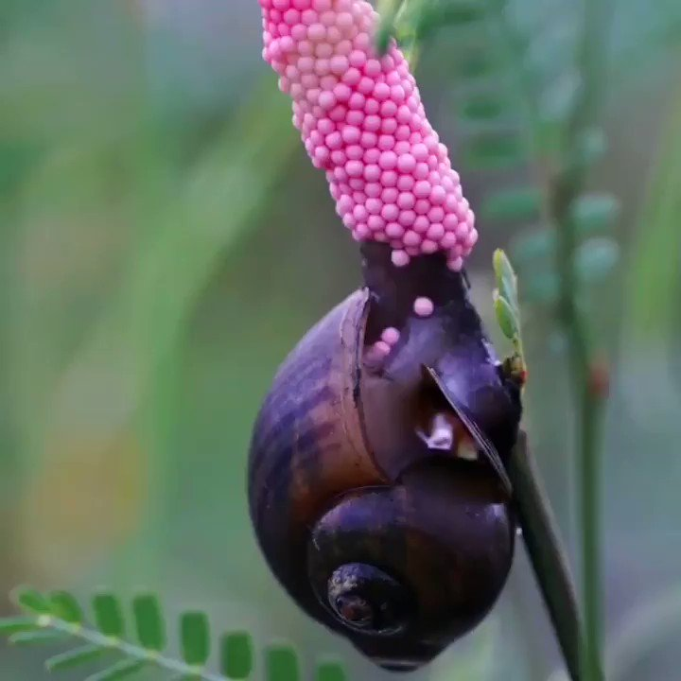
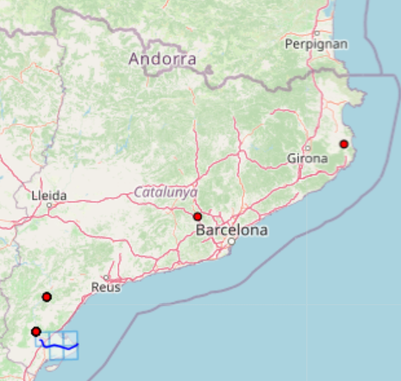
EEIs a Catalunya: alguns exemples
2009 Delta Ebre (UE)
Sudamérica
Acuariofilia?
Pomacea insularum
Cargol poma

Slide 27
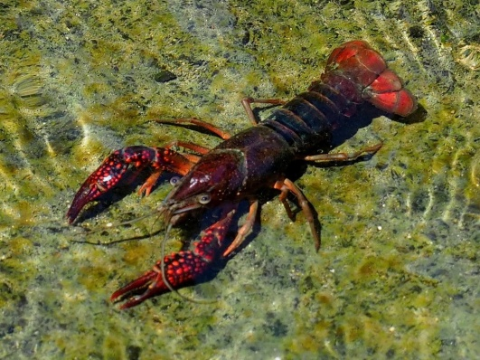
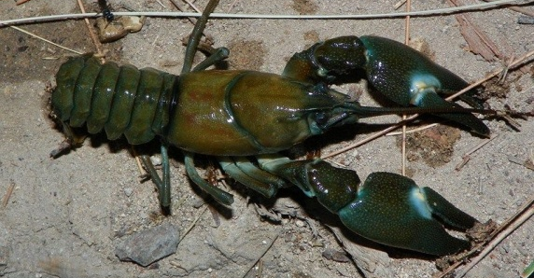
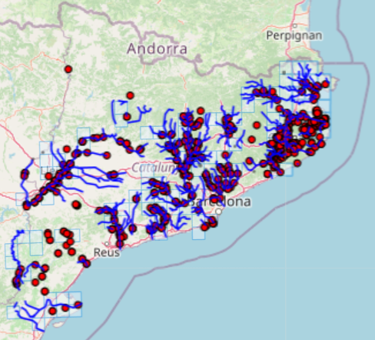
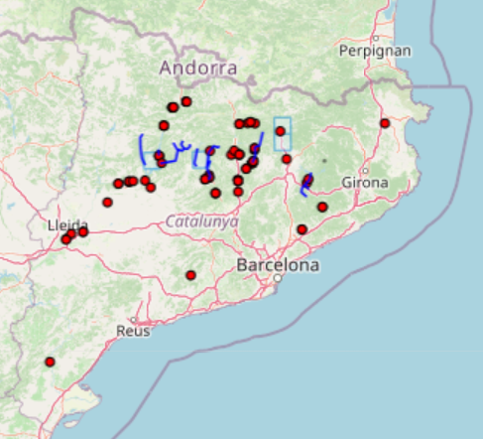
EEIs a Catalunya: alguns exemples
70s (Pen. Ib.), 2000 (Cat)
EEUU
Repoblacions (alimentació, pesca)
P. clarkii & P. Leniusculus
Crancs de riu americans
P. clarkii
P. leniusculus

Slide 28


EEIs a Catalunya: alguns exemples
2004, Sant Cugat
SE Àsia
Accidental (polisó)
Aedes albopictus
Mosquit tigre

Slide 29


EEIs a Catalunya: alguns exemples
2012 Alt Empordà
SE Àsia
Accidental (Origen: França)
Vespa velutina
Vespa asiàtica

Slide 30


EEIs a Catalunya: alguns exemples
< 1913 (CAT)
Europa central
Intencionat (pesca)
Alburnus alburnus
Ablet
I altres peixos continentals

Slide 31


EEIs a Catalunya: alguns exemples
80s (Pen. Ib.)
EEUU
Aquariofília (Alliberaments)
Trachemys scripta
Tortuga de Florida

Slide 32


EEIs a Catalunya: alguns exemples
Incert, àrea metropolitana
Àfrica, Àsia
Mascota (Alliberament)
Psittacula kramerii
Cotorra de Kramer

Slide 33


EEIs a Catalunya: alguns exemples
50s (Pen. Ib.)
N Amèrica
Escapament granges (Fr.)
Neovison vison
Visó americà

Slide 34


EEIs a Catalunya: alguns exemples
2013, Alt Empordà
Sudamérica
Escapament granges (Fr.)
Myocastor coipus
Coipú

Slide 35


EEIs fora de la llei
1755 (Europa) 1989 (CAT)
Sudàfrica
Jardineria
Gazania rigens
Gazània
Flora Catalana

Slide 36


EEIs fora de la llei
1989, Selva, Maresme, Barcelonès
Sudàfrica
Jardineria
Drosanthemum floribundum
Cabellera de la reina
Flora Catalana

Slide 37


EEIs fora de la llei
2017, Besalú (Gi)
SE Àsia
Jardineria
Cydalima perspectalis
Papallona del boix
Font: Alerta forestal CREAF

Slide 38


EEIs fora de la llei
2016, Girona
E Àsia
Transport mercaderies
Halyomorpha halys
Bernat marbrejat
ExoCat NO ACTUAL.!

Slide 39


EEIs fora de la llei
2016, Girona
Sudamèrica
???
Photinus signaticollis
Espurna voladora
ExoCat

Slide 40

Koken et al. 2021

Slide 41


Slide 42


EEIs fora de la llei
2012, Delta Ebre
Costa W atlàntic
Aigües de llast
Callinectes sapidus
Cranc blau
DARP 2018

Slide 43
Gestió EEIs
De quina espècie es tracta?
En quin espai es troba?
Quin és l’estat d’aquesta EEI al meu territori? (Escala)
En quin moment estem?
Hi ha espècies/hàbitats vulnerables?
Provoca molèsties?
Provoca problemes de salut pública?
Malmet recursos o bens d’interès?
Amb quins recursos/mitjans compto?
És viable fer manteniment/recordatoris?
Hi ha focus de dispersió propers?
Legislació vs. casos reals
Monitoreig vs. eradicació
Equilibri
Protecció hàbitats
Objectius realistes
Paciència, confiança persones expertes, humilitat vs. vistositat…
Llarg termini, recursos públics, comunicació, resistència/resiliència…

Slide 44

Gestió EEIs
CREAF 2022
Prevenció (Educació, difusió, mesures preventives…)
Ràpida detecció i actuació immediata via eradicació
Contenció i mesures de control acompanyades de mitigació dimpactes.

Slide 45


Gestió EEIs
Protecció hàbitats i processos de succesió

Slide 46


Gestió EEIs
Ley de protecció de la biodiversitat
Monitoreig
Actuacions ben puntuals
Afectació països veïns
Lobys?
Bioética/mirada filosòfica
Història recent lligada a EEIs
Impactes dràstics
Actuacions
Errors
Aprenentatge

Slide 47

Recursos
Flora Catalana
Herbari virtual

Slide 48

Recursos
Flora Catalana
Herbari virtual

Slide 49





Recursos: BBDD

Slide 50


Recursos: Retorn
ExoCat, DACC

Slide 51


Recursos: Retorn

Slide 52

Recursos: Retorn

Slide 53
Gràcies

